Slide 1



Nhóm 3
EMOTION DETECTION from SPEECH
GIỚI THIỆU CHUNG VỀ MÔ HÌNH
GET STARTED

Slide 2

Nhóm 3
Thành viên nhóm
Đinh Như Phát
Võ Lê Gia Huy
Từ Văn Khôi
Lê Bảo Phúc
Trần Xuân Bách
Trần Lê Minh Đức

Slide 3


Nhóm 3
GIỚI THIỆU

Slide 4




Nhóm 3
Đặt vấn đề
Trong thời đại cách mạng công nghiệp 4.0 ngày nay, ứng dụng của trí tuệ nhân tạo (AI) đóng vai trò quan trọng và mang lại nhiều giá trị hiệu quả trong đa dạng lĩnh vực. Trong đó, phát hiện cảm xúc từ giọng nói (Emotion Detection from Speech) là một lĩnh vực nghiên cứu đầy triển vọng trong ứng dụng trí tuệ nhân tạo vào đời sống.

Slide 5



Nhóm 3
Tiềm năng
Nhận diện cảm xúc từ giọng nói không chỉ cải thiện tương tác giữa con người và máy móc mà còn mở ra nhiều ứng dụng trong các ngành công nghiệp, như trung tâm chăm sóc khách hàng tự động và trợ lý ảo (Siri của Apple, Google Assistant).

Slide 6
Nhóm 3
Tiềm năng
Bài toán nhận diện cảm xúc từ giọng nói đóng vai trò quan trọng trong việc giúp các hệ thống thông minh phản hồi một cách chính xác và phù hợp hơn với cảm xúc của người dùng.
Điều này không chỉ cải thiện trải nghiệm người dùng mà còn giúp cá nhân hóa các dịch vụ, làm tăng sự hài lòng và gắn kết của khách hàng.

Slide 7
Nhóm 3
XỬ LÝ DỮ LIỆU

Slide 8
Nhóm 3
Tiền xử lý dữ liệu
Trong bài toán phân loại cảm xúc, một trong những bước quan trọng đầu tiên là xử lý dữ liệu âm thanh. Quá trình này bao gồm việc:
Trích xuất các đặc trưng âm thanh và Gán nhãn cho mỗi tệp âm thanh.

Slide 9
Nhóm 3
Tiền xử lý dữ liệu
Trích xuất các đặc trưng âm thanh và Gán nhãn cho mỗi tệp âm thanh.
Các đặc trưng âm thanh quan trọng sẽ được trích xuất từ tín hiệu âm thanh thô, giúp chuyển đổi dữ liệu thành dạng mà các mô hình có thể học và đưa ra dự đoán.
Đồng thời, mỗi tệp âm thanh sẽ được gắn nhãn cảm xúc tương ứng kết hợp với các đặc trưng đã trích xuất, tạo thành tập dữ liệu phục vụ cho quá trình huấn luyện cho mô hình.

Slide 10
Nhóm 3
TRÍCH XUẤT ĐẶC TRƯNG

Slide 11
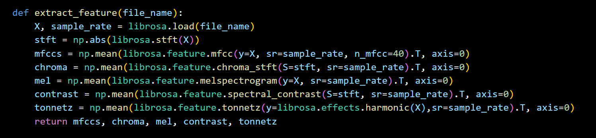
Nhóm 3
Với sự hỗ trợ mạnh mẽ từ thư viện Librosa, một công cụ lý tưởng trong việc xử lý và trích xuất thông tin âm nhạc, chúng ta có thể dễ dàng trích xuất các đặc trưng quan trọng từ các tệp âm thanh. Quá trình này được thực hiện thông qua hàm extract_feature sau đây:
TRÍCH XUẤT ĐẶC TRƯNG

Slide 12
Nhóm 3
Hàm này nhận vào một đường dẫn tệp âm thanh file_name và trả về các đặc trưng âm thanh như MFCCs, Chroma, Mel Spectrogram, Spectral Contrast và Tonnetz. Các đặc trưng này được sử dụng để phân tích tín hiệu âm thanh và phục vụ cho quá trình huấn luyện và đưa ra dự đoán của mô hình.

Slide 13
Nhóm 3
Trích xuất đặc trưng
Đầu tiên, chương trình sẽ đọc tệp âm thanh và chuyển đổi dữ liệu âm thanh thành một mảng 1 chiều (X). Mỗi giá trị trong mảng này đại diện cho biên độ của tín hiệu âm thanh tại một thời điểm cụ thể, phản ánh mức độ dao động của sóng âm tại thời điểm đó. Cùng với mảng tín hiệu, tốc độ lấy mẫu (sample_rate) cũng được lưu lại. Đây là thông số quan trọng, chỉ ra số lượng mẫu âm thanh được lấy trong một giây.

Slide 14
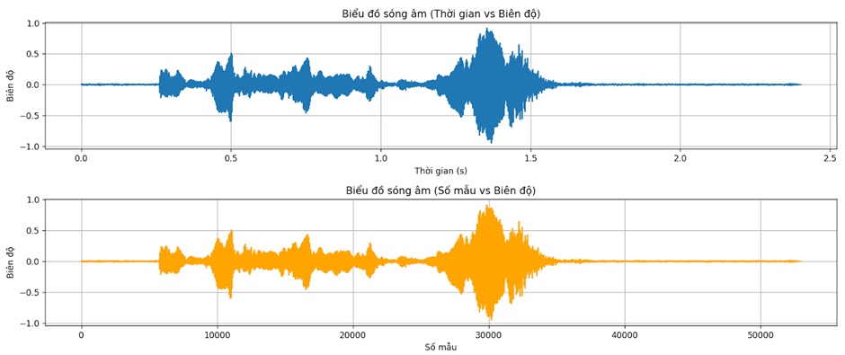
Nhóm 3
Trích xuất đặc trưng
Minh họa về sự thay đổi biên độ âm thanh theo thời gian và theo số lượng mẫu:

Slide 15
Nhóm 3
Trích xuất đặc trưng
Tiếp đó, ta sử dụng phương pháp STFT (Short-Time Fourier Transform) để phân tích tín hiệu âm thanh thành các thành phần tần số theo thời gian.
STFT chia tín hiệu âm thanh thành các đoạn ngắn và tính toán phổ tần số của từng đoạn đó.
Kết quả của STFT là một ma trận 2 chiều, các hàng đại diện cho các tần số (hay các dải tần số cụ thể), trong khi các cột biểu thị các cửa sổ thời gian (hay các khoảng thời gian nhỏ trong tín hiệu).
Các giá trị trong ma trận STFT thể hiện mức độ mạnh (cường độ) của tín hiệu tại một tần số và khung thời gian nhất định.

Slide 16
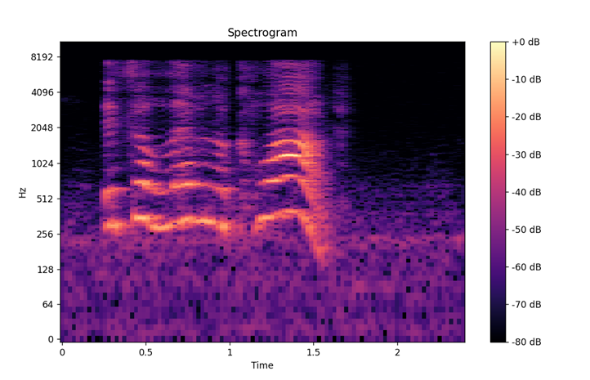
Nhóm 3
Trích xuất đặc trưng
Ta chuyển các giá trị trong ma trận STFT sang đơn vị decibel (dB). Khi đó, chúng ta có thể vẽ ra một spectrogram – một đồ thị 2D được sử dụng để trực quan hóa sự phân bố năng lượng tín hiệu theo thời gian và tần số:

Slide 17
Nhóm 3
Trích xuất đặc trưng
Cuối cùng, chúng ta sẽ sử dụng các dữ liệu đã tính toán ở trên để trích xuất những đặc trưng âm thanh cần thiết cho bài toán phân loại cảm xúc:
MFCC (Mel-frequency cepstral coefficients): Giúp trích xuất các đặc điểm âm sắc của âm thanh, sử dụng thang tần số Mel.
Chroma: phân tích các tần số của các nốt nhạc cơ bản và cách chúng thay đổi theo thời gian.

Slide 18
Nhóm 3
Trích xuất đặc trưng
Cuối cùng, chúng ta sẽ sử dụng các dữ liệu đã tính toán ở trên để trích xuất những đặc trưng âm thanh cần thiết cho bài toán phân loại cảm xúc:
Mel Spectrogram: một dạng biểu diễn phổ tần số của tín hiệu âm thanh, sử dụng thang tần số Mel.
Spectral Contrast: mô tả sự khác biệt giữa các dải tần số trong phổ âm thanh.
Tonnetz: mô tả các yếu tố như sự chuyển động của các hợp âm và cảm giác tổng thể của âm thanh.

Slide 19
Nhóm 3
TRÍCH XUẤT NHÃN DÁN

Slide 20
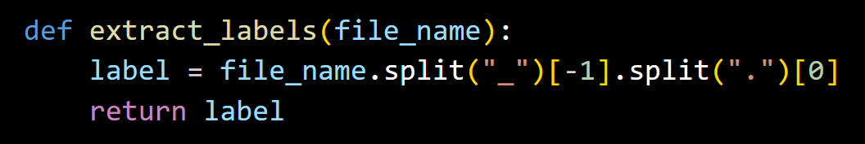
Nhóm 3
Trong bài toán phân loại cảm xúc này, nhãn dán chính là tên các lớp cảm xúc và chúng được lưu trong tên các tệp âm tương ứng.
Tên của mỗi tệp âm thanh sẽ có dạng:
<Mã số>_<label>.wav
Để trích xuất nhãn dán, chúng ta sẽ sử dụng hàm extract_labels. Hàm này nhận vào đường dẫn đến tệp âm thanh và trả về nhãn cảm xúc tương ứng với tệp đó:
TRÍCH XUẤT NHÃN DÁN
VD: Train6_HAP.wav -> HAP

Slide 21
Nhóm 3
GIỚI THIỆU MÔ HÌNH

Slide 22









Nhóm 3
TỔNG QUAN KIẾN TRÚC
Lưu mô hình
Dữ liệu huấn luyện
Tiền xử lý
Huấn luyện mô hình
Tải mô hình
Dữ liệu thí nghiệm
Tiền xử lý
Dự đoán
Tích hợp APP
Tkinter Python
Lớp cảm xúc

Slide 23
Nhóm 3
TỔNG QUAN CÁC PHƯƠNG PHÁP
Trích xuất tính năng và xử lý dữ liệu trước là những bước quan trọng trong một dự án học máy, tuy nhiên, thuật toán phân loại cũng đóng vai trò không kém phần quan trọng.
Thuật toán phân loại giúp quyết định mẫu giọng nói nào thuộc về lớp cảm xúc nào.
Ta sẽ sử dụng bốn phương pháp phân loại cho dự án này:
Decision Tree
Extra Trees
K-Nearest Neighbors (KNN)
Mạng Nơ-ron (NN)

Slide 24

Nhóm 3
DECISION TREE CLASSIFIER

Slide 25

Nhóm 3
DECISION TREE CLASSIFIER
Cây quyết định (Decision Tree) là một thuật toán học máy có giám sát (Supervised Learning) không tham số, được sử dụng phổ biến trong các bài toán phân loại (Classification) và hồi quy (Regression).
Mục tiêu của thuật toán này là tạo ra một mô hình dự đoán giá trị của biến mục tiêu (Target Variable) dựa trên các quy tắc quyết định đơn giản được rút ra từ các đặc trưng (Features) của dữ liệu.

Slide 26
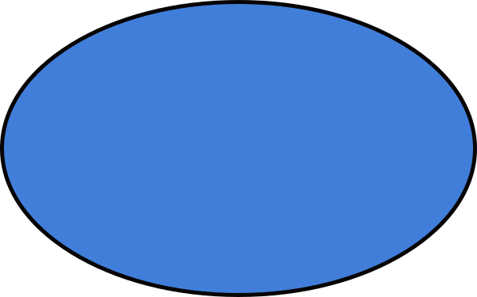
Nhóm 3
CẤU TRÚC CƠ BẢN
Input Data
Nút gốc (Root Node) Là điểm khởi đầu của cây. Tại đây, dữ liệu sẽ được chia dựa trên một điều kiện quyết định đầu tiên.
Feature 1

Slide 27
Nhóm 3
CẤU TRÚC CƠ BẢN
Input Data
Nút quyết định (Decision Nodes): Các nút này chứa các điều kiện phân chia dữ liệu. Mỗi nút sẽ dựa trên giá trị của một hoặc nhiều đặc trưng để chia dữ liệu thành các nhánh.
Condition 1
Feature 1
Condition 3
Feature 2
Feature 3
Feature 3
Feature 4
Feature n

Slide 28
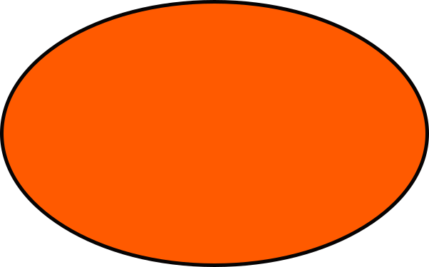
Nhóm 3
CẤU TRÚC CƠ BẢN
Input Data
Nút lá (Leaf Nodes) : Là các nút cuối cùng của cây. Mỗi nút lá đại diện cho một kết quả dự đoán, trong trường hợp này là nhãn cảm xúc.
Condition 1
Feature 1
Condition 3
Feature 2
Condition 2
Feature 3
Feature 3
Feature 4
Feature n
Class
A
Class
A
Class
B
Class
B
Class
A
Class
B
Class
A
Class
A
Class
B
Cấu trúc cơ bản của cây quyết định

Slide 29
Nhóm 3
2. NGUYÊN TẮC HOẠT ĐỘNG
Chọn điều kiện phân chia: Tại mỗi nút, cây tìm một đặc trưng và một ngưỡng giá trị tối ưu để chia dữ liệu.
Phân tách dữ liệu: Dữ liệu được chia thành các nhánh dựa trên điều kiện được chọn.
Lặp lại quá trình: Quá trình chọn điều kiện và phân tách tiếp tục tại mỗi nút bên trong và diễn ra cho đến khi:
Không còn đặc trưng nào để chia tiếp.
Mức độ không đồng nhất đạt ngưỡng nhỏ nhất: Khi các mẫu trong một nút trở nên đồng nhất tất cả cùng một lớp.
Cây đạt đến độ sâu tối đa cho phép.
Kết quả: Khi không thể phân chia thêm, nút đó trở thành nút lá. Nút lá đưa ra dự đoán, thường là nhãn của nhóm dữ liệu chiếm đa số trong nhánh đó.

Slide 30
Nhóm 3
3. ƯU ĐIỂM
Dễ hiểu, dễ diễn giải: Cây quyết định có cấu trúc rõ ràng, dễ dàng giải thích cách đưa ra dự đoán.
Làm việc tốt với dữ liệu phi tuyến tính: Cây quyết định có thể mô hình hóa các mối quan hệ phi tuyến tính mà không cần biến đổi phức tạp.
Tính linh hoạt: Có thể áp dụng cho cả bài toán phân loại và hồi quy với hiệu suất khá tốt. Cây quyết định thường có tốc độ huấn luyện nhanh và dễ triển khai trên dữ liệu không quá lớn.

Slide 31
Nhóm 3
4. NHƯỢC ĐIỂM
Quá khớp (overfiting): Cây quyết định dễ dàng bị quá khớp nếu không giới hạn độ sâu của cây hoặc số lượng mẫu tối thiểu tại một nút.
Kém hiệu quả với dữ liệu phức tạp: Với các tập dữ liệu lớn và phức tạp, cây quyết định có thể trở nên kém hiệu quả và không ổn định.
Độ nhạy cao với nhiễu: Các thay đổi nhỏ trong dữ liệu có thể dẫn đến sự thay đổi đáng kể trong cấu trúc cây.

Slide 32
Nhóm 3
EXTRA TREES CLASSIFIER

Slide 33
Nhóm 3
EXTRA TREES CLASSIFIER
Thuật toán Extra Trees (Extremely Randomized Trees) là một phương pháp ensemble thuộc họ các thuật toán cây quyết định.
Điểm đặc trưng của Extra Trees nằm ở mức độ ngẫu nhiên hóa cao trong quá trình xây dựng cây. Cụ thể, thuật toán này thực hiện ngẫu nhiên hóa ở hai cấp độ:
Thuộc tính được chọn ngẫu nhiên thay vì dựa trên tiêu chí tối ưu.
Điểm chia trên các thuộc tính được quyết định hoàn toàn ngẫu nhiên thay vì tính toán tối ưu như thông thường.

Slide 34
Nhóm 3
CẤU TRÚC CƠ BẢN
ExtraTree Classifier bao gồm một tập hợp các cây quyết định độc lập. Mỗi cây trong có cấu trúc cơ bản tương tự cây quyết định thông thường, nhưng quá trình xây dựng cây được thêm tính ngẫu nhiên hóa.
DataSet
Random
Tree 1
Tree 2
Tree n
...
Prediction 1
Prediction 2
Prediction n
Final prediction

Slide 35
Nhóm 3
2. NGUYÊN TẮC HOẠT ĐỘNG
Chọn ngẫu nhiên 1 tập con các đặc trưng: Số lượng đặc trưng này có thể được điều chỉnh bằng tham số max_features.
Chọn ngẫu nhiêu điểm chia: Với mỗi đặc trưng được chọn thuật toán sẽ xác định một khoảng giá trị đặc trưng và chọn một điểm chia ngẫu nhiên trong khoảng giá trị này.

Slide 36
Nhóm 3
2. NGUYÊN TẮC HOẠT ĐỘNG
Phân chia dữ liệu: Dữ liệu được phân chia thành hai nhánh dựa trên điểm chia ngẫu nhiên đã chọn ở bước trước. Quá trình này sẽ tiếp tục được lặp lại tại mỗi nút của cây, và cây sẽ phân chia dữ liệu cho đến khi đạt được điều kiện dừng:
Đạt độ sâu tối đa của cây (Max Depth).
Đạt số mẫu tối thiểu tại một nút (Min Samples per Node).
Đạt số mẫu tối thiểu để chia (Min Samples for Split).

Slide 37
Nhóm 3
2. NGUYÊN TẮC HOẠT ĐỘNG
Phân chia dữ liệu: Dữ liệu được phân chia thành hai nhánh dựa trên điểm chia ngẫu nhiên đã chọn ở bước trước. Quá trình này sẽ tiếp tục được lặp lại tại mỗi nút của cây, và cây sẽ phân chia dữ liệu cho đến khi đạt được điều kiện dừng.
Tổng hợp kết quả: Mỗi cây trong mô hình sẽ đưa ra một dự đoán cho một mẫu dữ liệu. Kết quả cuối cùng sẽ được tính bằng cách kết hợp tất cả các dự đoán từ các cây, thường là bằng cách bầu chọn (cho bài toán phân loại) hoặc tính trung bình (cho bài toán hồi quy).

Slide 38
Nhóm 3
3. ƯU ĐIỂM
Khả năng tổng quát tốt: Extra Trees tạo ra nhiều cây quyết định với cách chia nhánh ngẫu nhiên, giúp giảm thiểu overfitting.
Tốc độ huấn luyện nhanh: Do việc chia nhánh được thực hiện ngẫu nhiên nên không phải tìm kiếm tối ưu cho mỗi đặc trưng.

Slide 39
Nhóm 3
4. NHƯỢC ĐIỂM
Yêu cầu bộ nhớ lớn: Do Extra Trees tạo ra nhiều cây quyết định, mô hình này có thể yêu cầu một lượng bộ nhớ đáng kể, đặc biệt với dữ liệu lớn hoặc số lượng cây lớn.
Hiệu suất không ổn định trên các dữ liệu nhỏ: Extra Trees có thể không hoạt động tốt trên dữ liệu nhỏ vì sự ngẫu nhiên trong việc chia nhánh có thể khiến mô hình khó đạt được độ chính xác cao.

Slide 40
Nhóm 3
K-Nearest Neighbors

Slide 41
Nhóm 3
K-NEAREST NEIGHBORS
KNN (K-Nearest Neighbors) là một thuật toán học máy thuộc nhóm học không tham số (non-parametric), cũng giống với các thuật toán cây quyết định, KNN được dùng để phân loại (classification) hoặc hồi quy (regression). Trong trường hợp phân loại, thuật toán dựa trên nguyên tắc tìm K điểm lân cận gần nhất (K-nearest neighbors) để quyết định nhãn (class) của đối tượng cần dự đoán.

Slide 42

Nhóm 3
CẤU TRÚC CƠ BẢN
Thuật toán KNN cho rằng các dữ liệu tương tự nhau là các điểm được đặt gần nhau trong một không gian. Từ đó, để dự đoán nhãn hoặc giá trị của một điểm mới, ta sẽ tìm kiếm K điểm lân cận gần nhất (hàng xóm) so với điểm mà ta muốn tìm. Cuối cùng đưa ra dự đoán dựa trên nhãn hoặc giá trị của những điểm lân cận đó.
New Sample
Y-Axis
?
CLASS A
X-Axis
CLASS B

Slide 43

Nhóm 3
CẤU TRÚC CƠ BẢN
Thuật toán KNN cho rằng các dữ liệu tương tự nhau là các điểm được đặt gần nhau trong một không gian. Từ đó, để dự đoán nhãn hoặc giá trị của một điểm mới, ta sẽ tìm kiếm K điểm lân cận gần nhất (hàng xóm) so với điểm mà ta muốn tìm. Cuối cùng đưa ra dự đoán dựa trên nhãn hoặc giá trị của những điểm lân cận đó.
CLASS B
Y-Axis
?
CLASS A
X-Axis
CLASS B

Slide 44
Nhóm 3
CẤU TRÚC CƠ BẢN
Thuật toán KNN cho rằng các dữ liệu tương tự nhau là các điểm được đặt gần nhau trong một không gian. Từ đó, để dự đoán nhãn hoặc giá trị của một điểm mới, ta sẽ tìm kiếm K điểm lân cận gần nhất (hàng xóm) so với điểm mà ta muốn tìm. Cuối cùng đưa ra dự đoán dựa trên nhãn hoặc giá trị của những điểm lân cận đó.
CLASS A
Y-Axis
?
CLASS A
X-Axis
CLASS B

Slide 45



Nhóm 3
2. NGUYÊN TẮC HOẠT ĐỘNG
Chọn tham số K phù hợp với bài toán.
Tính khoảng cách giữa mẫu cần dự đoán và tất cả các mẫu trong tập huấn luyện: Có nhiều công thức phổ biến để đo khoảng cách, chẳng hạn như khoảng cách Euclide, khoảng cách Manhattan, khoảng cách Cosine,... Ở đây ta sẽ dùng khoảng cách Euclide:
Trong đó:
Vector tọa độ của mẫu cần dự đoán:
Vector tọa độ của 1 mẫu trong tập huấn luyện:

Slide 46

Nhóm 3
2. NGUYÊN TẮC HOẠT ĐỘNG
Xác định K láng giềng gần nhất: Từ kết quả ở trên, chọn ra K mẫu có khoảng cách nhỏ nhất.
k=5
Dự đoán nhãn cho mẫu mới: Xác định tần suất các nhãn xuất hiện trong K láng giềng vừa được chọn. Cuối cùng lấy nhãn xuất hiện nhiều nhất trong K láng giềng để làm nhãn dự đoán.
Trong 5 láng giềng , tần suất các lớp
3/5
2/5
=>
được dự đoán thuộc lớp

Slide 47
Nhóm 3
3. ƯU ĐIỂM
Đơn giản, dễ hiểu và dễ triển khai: Không yêu cầu xây dựng mô hình phức tạp.
Không tham số: Không cần giả định trước về phân phối của dữ liệu.
Hiệu quả với dữ liệu nhỏ hoặc trung bình: Hoạt động tốt khi tập dữ liệu có kích thước nhỏ và số chiều không quá cao.

Slide 48
Nhóm 3
4. NHƯỢC ĐIỂM
Tính toán tốn kém: Khi tập dữ liệu lớn, việc tính toán khoảng cách cho từng mẫu mất nhiều thời gian.
Nhạy cảm với dữ liệu nhiễu và các đặc trưng không quan trọng: Các mẫu nhiễu hoặc phân bố không đồng đều có thể gây ảnh hưởng lớn đến kết quả.
Phụ thuộc nhiều vào cách lựa chọn K: Phải chọn tham số K sao cho phù hợp. K quá nhỏ sẽ nhạy cảm với nhiễu, K quá lớn sẽ làm mất đi tính chính xác.

Slide 49
Nhóm 3
NEURAL NETWORK

Slide 50
Nhóm 3
NEURAL NETWORK
Neural Network (NN) hay mạng nơ-ron bao gồm các đơn vị cơ bản là các nơ-ron nhân tạo, được liên kết với nhau thông qua các lớp (layer) để hình thành một mạng lưới thông minh, có khả năng học hỏi và tối ưu hóa từ dữ liệu:
Hidden nodes layer
Input nodes layer
Output nodes layer
Input 1
Output 1
Input 2
Output 2
Input 3

Slide 51
Nhóm 3
CẤU TRÚC CƠ BẢN
Neural Network thường có 3 thành phần chính:
Lớp đầu vào (Input Layer): Nhận dữ liệu đầu vào từ môi trường bên ngoài. Số nơ-ron trong lớp này thường tương ứng với số đặc trưng (features) của dữ liệu.
Lớp ẩn (Hidden Layers): các lớp nằm giữa lớp đầu vào và lớp đầu ra, giúp xử lý và học các đặc trưng phức tạp từ dữ liệu. Các nơ-ron trong lớp ẩn thực hiện các phép biến đổi phi tuyến tính, sử dụng các hàm kích hoạt như ReLU, Sigmoid, hoặc Tanh.
Lớp đầu ra (Output Layer): Trả về kết quả cuối cùng như dự đoán nhãn phân loại hoặc giá trị liên tục trong bài toán hồi quy.

Slide 52

Nhóm 3
2. NGUYÊN TẮC HOẠT ĐỘNG
Khởi tạo trọng số và độ lệch: Trọng số và độ lệch của các kết nối giữa các nơ-ron được khởi tạo ngẫu nhiên trước khi bắt đầu huấn luyện.
x1
w
Lan truyền dữ liệu: Dữ liệu đầu vào được đưa qua lớp đầu vào, sau đó qua các lớp ẩn, và cuối cùng là lớp đầu ra để tính toán dự đoán.
x2
w
y
Dự đoán
x3
w
Lớp đầu vào
Các lớp ẩn
Lớp đầu ra

Slide 53
Nhóm 3
2. NGUYÊN TẮC HOẠT ĐỘNG
Tính toán độ mất mát
1
Tính toán lỗi: Kết quả dự đoán được so sánh với giá trị thực tế, từ đó tính toán sai số bằng một hàm mất mát.
x1
w
Thực tế
x2
w
y
Loss
Dự đoán
x3
w
Lớp đầu vào
Các lớp ẩn
Lớp đầu ra

Slide 54
Nhóm 3
2. NGUYÊN TẮC HOẠT ĐỘNG
Cập nhật trọng số
Tính toán độ mất mát
2
Lan truyền ngược: Lỗi được lan truyền ngược qua các lớp, tính toán đạo hàm của lỗi đối với trọng số và độ lệch để xác định cách thức các tham số cần được điều chỉnh.
1
x1
w
Thực tế
x2
w
y
Loss
Dự đoán
Cập nhật trọng số: Các trọng số được cập nhật qua nhiều epoch (vòng lặp), cải thiện dần hiệu suất mô hình.
x3
w
Lớp đầu vào
Các lớp ẩn
Lớp đầu ra

Slide 55
Nhóm 3
3. ƯU ĐIỂM
Khả năng học phi tuyến tính: Neural Network có thể học được các mối quan hệ phi tuyến tính phức tạp trong dữ liệu.
Khả năng tổng quát hóa tốt: Khi được huấn luyện đúng cách, Neural Network có thể tạo ra các dự đoán chính xác trên dữ liệu chưa từng thấy.
Tính linh hoạt: Neural Network có thể áp dụng cho nhiều loại dữ liệu khác nhau, từ dữ liệu dạng chuỗi, hình ảnh đến âm thanh. Được tích hợp với các công cụ mạnh mẽ như GPU và TPU để huấn luyện nhanh hơn.

Slide 56
Nhóm 3
4. NHƯỢC ĐIỂM
Cần nhiều dữ liệu: Neural Network yêu cầu lượng lớn dữ liệu để đạt hiệu quả tốt, đặc biệt với các mô hình sâu.
Tính toán phức tạp: Huấn luyện và dự đoán đòi hỏi tài nguyên tính toán lớn, tiêu tốn thời gian và năng lượng.
Khó giải thích: Neural Network hoạt động như một ``hộp đen'', khó hiểu được các quyết định bên trong.

Slide 57
Nhóm 3
GIẢI THÍCH MÔ HÌNH

Slide 58
Nhóm 3
TIỀN XỬ LÝ

Slide 59


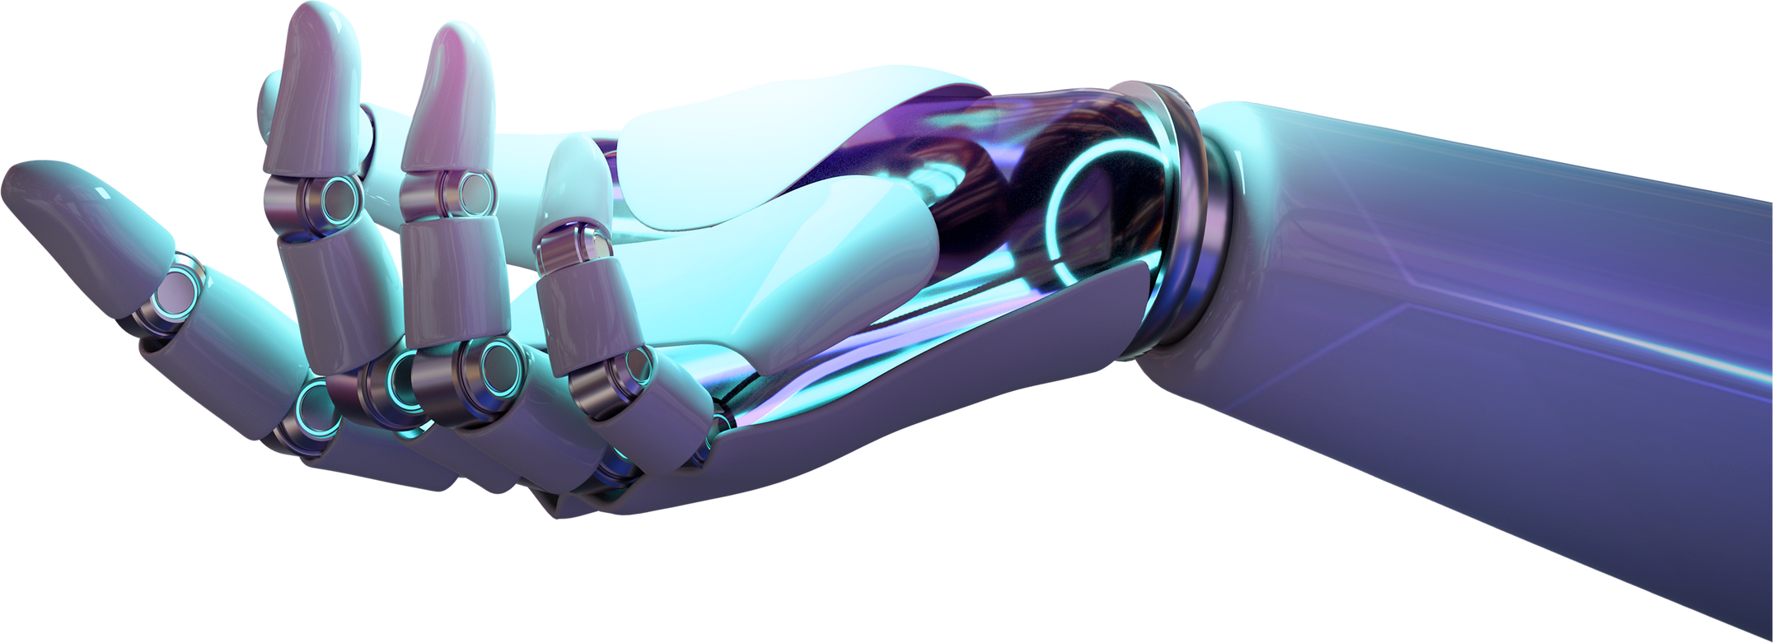
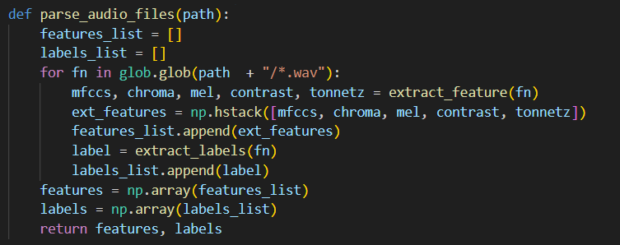
Nhóm 3
TRONG QUÁ TRÌNH HUẤN LUYỆN
Để huấn luyện mô hình, ta cần chuẩn bị một bộ dữ liệu bao gồm các đặc trưng của âm thanh và nhãn tương ứng. Chúng ta sử dụng hàm parse_audio_files, giúp xử lý tất cả các tệp âm thanh trong một thư mục nhất định và trả về hai mảng: một mảng chứa các đặc trưng của các tệp âm và một mảng chứa nhãn tương ứng.

Slide 60


Nhóm 3
TRONG QUÁ TRÌNH HUẤN LUYỆN
Hàm sẽ duyệt qua tất cả các tệp âm thanh với đuôi .wav trong thư mục được chỉ định thông qua đường dẫn path.
Đối với mỗi tệp âm thanh, các đặc trưng sẽ được trích xuất thông qua hàm extract_feature, sau đó các đặc trưng này sẽ được kết hợp lại thành một vector (mảng 1D) và lưu vào danh sách features_list.
Đồng thời, nhãn của mỗi tệp âm thanh sẽ được xác định bằng cách gọi hàm extract_labels, và nhãn này sẽ được thêm vào danh sách labels_list.

Slide 61
Nhóm 3
TRONG QUÁ TRÌNH HUẤN LUYỆN
Hai danh sách này sau đó sẽ được chuyển đổi thành các mảng NumPy và trả về dưới tên là features và labels.
features: là một mảng 2D có kích thước (N, 193), trong đó N là số lượng mẫu và 193 là số lượng đặc trưng được trích xuất từ mỗi tệp âm thanh.
labels: là một mảng 1D có độ dài N, chứa nhãn tương ứng với mỗi tệp âm thanh trong bộ dữ liệu.

Slide 62
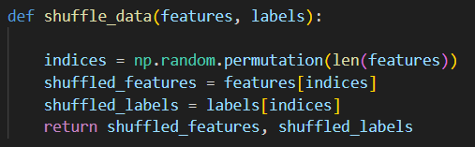
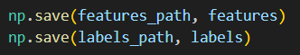
Nhóm 3
TRONG QUÁ TRÌNH HUẤN LUYỆN
Sau đó, chúng ta xáo trộn ngẫu nhiên các mảng features và labels sao cho các phần tử trong hai mảng này vẫn giữ đúng mối quan hệ tương ứng:
Những dữ liệu này được vào các file .npy để tiện cho việc tái sử dụng:

Slide 63
Nhóm 3
TRONG QUÁ TRÌNH DỰ ĐOÁN
Trong dự án này, các mô hình sẽ được huấn luyện trên những đoạn âm thanh ngắn. Tuy nhiên khi triển khai mô hình, chúng ta sẽ dự đoán trên những đoạn âm thanh dài hơn. Nếu không chia nhỏ tệp âm thanh, kết quả dự đoán sẽ không thực sự chính xác. Để giải quyết vấn đề này, chúng ta chia các tệp âm thanh dài thành những đoạn ngắn hơn, phù hợp với khả năng của mô hình. Quá trình trên bao gồm 2 bước:
1. Xác định thời lượng của tệp âm thanh.
2. Chia nhỏ âm thanh nếu thời lượng quá lớn.

Slide 64
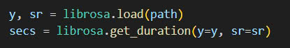
Nhóm 3
TRONG QUÁ TRÌNH DỰ ĐOÁN
1. Xác định thời lượng của tệp âm thanh
Trong đó:
path : Đường dẫn đến tệp âm thanh cần được xử lý.
sr : Tần số lấy mẫu của tệp âm thanh, biểu thị số mẫu được lấy trong 1 giây.
y : Mảng Numpy chứa dữ liệu của âm thanh.
secs : Thời lượng của đoạn âm thanh.

Slide 65
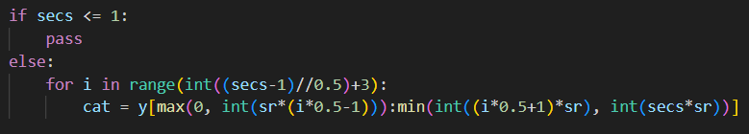
Nhóm 3
TRONG QUÁ TRÌNH DỰ ĐOÁN
2. Chia nhỏ âm thanh nếu thời lượng quá lớn
Đoạn mã này sử dụng biến i để chia tệp âm thanh thành các đoạn ngắn, với độ chồng lấp 1 giây giữa các đoạn. Biến i chạy qua các giá trị từ 0 đến số lượng đoạn cần tạo, mỗi lần lặp tính toán chỉ số mẫu tương ứng dựa trên tần số mẫu sr, sau đó cắt ra các đoạn âm thanh
xung quanh vị trí đó.

Slide 66
Nhóm 3
HUẤN LUYỆN VÀ
LƯU MÔ HÌNH

Slide 67
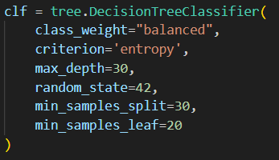
Nhóm 3
DECISION TREE CLASSIFIER
Ta khởi tạo mô hình với các thông số:
class_weight = "balanced" : Giúp cây tự động điều chỉnh trọng số của các lớp khi có sự mất cân bằng lớp.
criterion = ’entropy’ : Tiêu chí được dùng để chia các nút trong cây, entropy đánh giá mức độ hỗn loạn trong dữ liệu.
max_depth = 30 : Độ sâu tối đa của cây.
min_samples_split = 30 : Số lượng mẫu tối thiểu phải có tại một nút để tiếp tục phân chia.
min_samples_leaf = 20 : Đảm bảo mỗi lá trong cây chứa ít nhất 20 mẫu.
random_state = 42 : Cho phép mô hình tái tạo được kết quả khi chạy lại với cùng một dữ liệu.

Slide 68
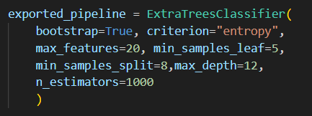
Nhóm 3
EXTRA TREE CLASSIFIER
max_features = 20: Số lượng đặc trưng tối đa được sử dụng tại mỗi phân nhánh của cây.
min_samples_leaf = 5: Số lượng mẫu tối thiểu tại mỗi lá của cây. Điều này giúp tránh việc mô hình học quá chi tiết.
min_samples_split = 8: Số lượng mẫu tối thiểu trong một node để có thể chia thành các node con.
n_estimators = 1000: Số lượng cây quyết định trong mô hình.

Slide 69
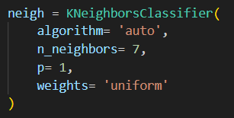
Nhóm 3
K-NEAREST NEIGHBORS
algorithm = ‘auto’ : Thuật toán được sử dụng để tính toán k - neighbors gần nhất, ở đây ta cho phép mô hình tự chọn.
n_neighbors = 7 : Số lượng láng giềng gần nhất mà mô hình sẽ dùng để phân loại một điểm dữ liệu.
p = 2 : Xác định loại khoảng cách được sử dụng để tính toán khoảng cách giữa các điểm dữ liệu ở đây chúng ta chọn khoảng cách Euclidean.
weights = ‘uniform’ : Xác định cách tính trọng số cho các láng giềng trong quá trình phân loại, ở đây chúng ta chọn tất cả các láng giềng đều có trọng số như nhau.

Slide 70
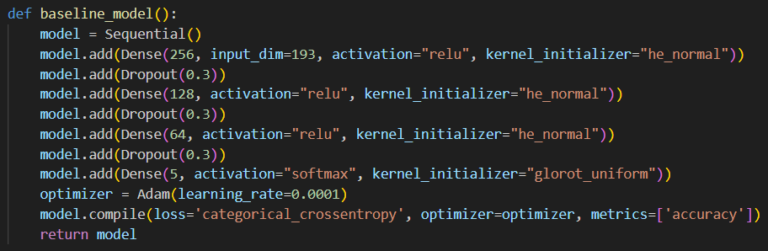
Nhóm 3
NEURAL NETWORK
Với sự hỗ trợ của thư viện Keras, chúng ta xây dựng mạng nơ-ron với cấu trúc đơn giản như sau:

Slide 71
Nhóm 3
NEURAL NETWORK
Các lớp Dense với số nơ-ron lần lượt là 256, 128, 64 và lớp cuối cùng là 5 tương ứng với 5 lớp cảm xúc.
Xen giữa các là các lớp Dropout để giảm overfitting, tăng khả năng tổng quát trong quá trình huấn luyện mô hình.
Cuối cùng, mô hình được biên dịch với hàm mất mát là categori - cal_crossentropy phù hợp cho bài toán phân loại đa lớp và tối ưu hoá bằng Adam với tỷ lệ học là 0.0001 đảm bảo tính ổn định.

Slide 72
Nhóm 3
NEURAL NETWORK
Mô hình sau khi được khởi tạo sẽ nhận dữ liệu và huấn luyện với các thông số dưới đây:
validation_split = 1/9 : chỉ định phần trăm dữ liệu huấn luyện sẽ được tách ra để kiểm tra mô hình trong quá trình huấn luyện.
batch_size = 64 : mỗi lần huấn luyện sẽ cập nhật trọng số sau khi xử lý 64 mẫu.
epochs = 200 : mô hình sẽ được huấn luyện 200 lần trên toàn bộ tập dữ liệu huấn luyện.

Slide 73
Nhóm 3
PHÂN LOẠI CẢM XÚC

Slide 74
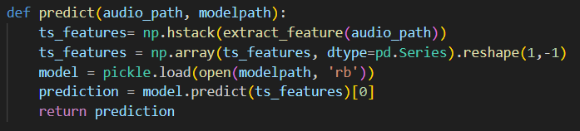
Nhóm 3
PHÂN LOẠI CẢM XÚC
Đối với mô hình học máy, ta sẽ sử dụng thư viện _pickle để tải mô hình lên và đưa ra dự đoán:
Kết quả đầu ra prediction sẽ là một trong các lớp cảm xúc ANG, HAP, FEA, NEU, và SAD.
Mô hình nhận vào một ma trận ts_features, trong đó số hàng là số lượng mẫu cần dự đoán (ở đây mỗi lần chỉ dự đoán một mẫu) và số cột là số lượng đặc trưng đã được trích xuất từ tệp âm thanh.

Slide 75
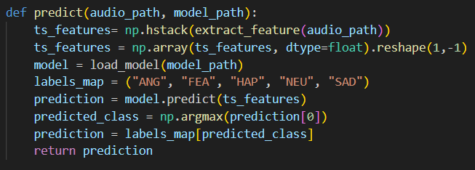
Nhóm 3
PHÂN LOẠI CẢM XÚC
Đối với mô hình học sâu, việc tải mô hình sẽ được hỗ trở bởi thư viện keras.
Đầu vào của mô hình này cũng là một ma trận giống như mô hình học máy nhưng đầu ra trả về một mảng chứa xác suất ứng với từng lớp cảm xúc. Dựa trên mảng xác suất này, ta sẽ chọn lớp có xác suất cao nhất và gán nhãn lớp đó làm kết quả dự đoán cuối cùng.

Slide 76
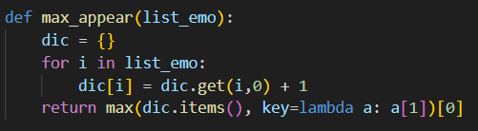
Nhóm 3
PHÂN LOẠI CẢM XÚC
Khi các đoạn âm thanh dài được chia thành các phần nhỏ, mô hình sẽ thực hiện dự đoán cho từng phần và trả về một danh sách các nhãn tương ứng. Từ danh sách này, chúng ta sẽ chọn nhãn có tần suất xuất hiện cao nhất làm kết quả cuối cùng.
Khi có nhiều nhãn có cùng tần suất, chúng ta sẽ ưu tiên chọn nhãn xuất hiện đầu tiên.

Slide 77
Nhóm 3
TÍCH HỢP ỨNG DỤNG

Slide 78
Nhóm 3
Để xây dựng một ứng dụng đơn giản, ta sẽ sử dụng thư viện Tkinter trong Python, một công cụ mạnh mẽ giúp xây dựng giao diện người dùng (GUI). Giao diện sẽ bao gồm những tính năng chính sau:
TÍCH HỢP ỨNG DỤNG
Chọn mô hình dự đoán
Chọn phương thức nhập liệu
Chọn chế độ hiện thị kết quả

Slide 79
Nhóm 3
Vì chúng ta có nhiều thuật toán mô hình để sử dụng, cho nên ứng dụng của chúng ta cần có 1 ô để lựa chọn thuật toán theo ý muốn.
Chọn mô hình dự đoán

Slide 80
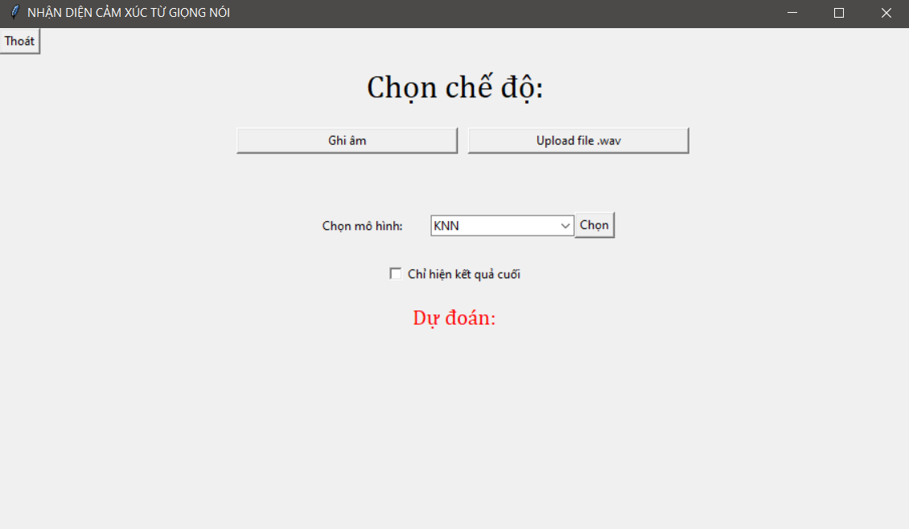
Nhóm 3
Chọn mô hình dự đoán
Giao diện của ứng dụng

Slide 81
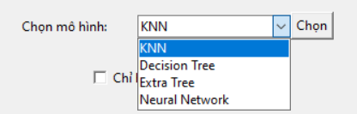
Nhóm 3
Chọn mô hình dự đoán
Có thể chọn mô hình từ bảng chọn

Slide 82
Nhóm 3
Chọn phương thức nhập liệu
Để ứng dụng được hiệu quả hơn, ta sẽ cung cấp 2 chức năng:
Ghi âm
Tải lên tệp âm thanh

Slide 83
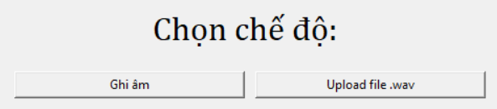
Nhóm 3
Chọn phương thức nhập liệu
Ghi âm
Tải lên tệp âm thanh
Ghi âm trực tiếp từ microphone của thiết bị sau đó lưu lại
Tải lên tệp âm thanh từ máy
Tệp âm thanh cần dự đoán

Slide 84
Nhóm 3
Chọn chế độ hiển thị kết quả
Cũng để người dùng có thể sử dụng ứng dụng 1 cách linh hoạt hơn, ta sẽ thêm 2 chức năng:
Hiển thị quá trình dự đoán trên từng phần nhỏ của tệp âm thanh
Chỉ hiển thị kết quả dự đoán tổng quát trên cả tệp âm thanh

Slide 85
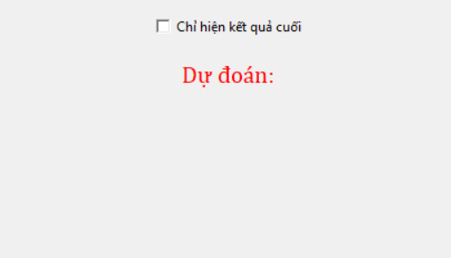
Nhóm 3
Chọn chế độ hiển thị kết quả
Không tick vào

Slide 86

Nhóm 3
Chọn chế độ hiển thị kết quả
Dự đoán kèm thanh chạy được đồng bộ với âm thanh phát ra

Slide 87
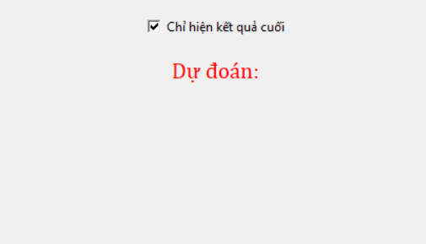
Nhóm 3
Chọn chế độ hiển thị kết quả
Tick vào

Slide 88
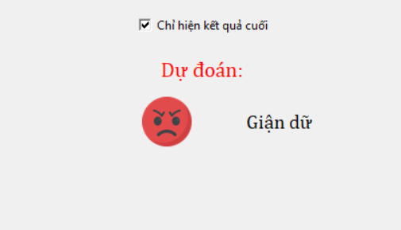
Nhóm 3
Chọn chế độ hiển thị kết quả
Kết quả sẽ được hiển thị ngay

Slide 89
Nhóm 3
ĐÁNH GIÁ MÔ HÌNH

Slide 90
Nhóm 3
THÍ NGHIỆM
VÀ KẾT QUẢ

Slide 91
Nhóm 3
THÍ NGHIỆM
VÀ KẾT QUẢ

Slide 92
Nhóm 3
Kết quả quá trình huấn luyện
THÍ NGHIỆM
VÀ KẾT QUẢ
Kết quả quá trình thí nghiệm

Slide 93
Nhóm 3
Kết quả quá trình huấn luyện
Đánh Giá Mô Hình
Sử dụng Learning Curve và K-fold cross-validation để phân tích hiệu suất mô hình khi thay đổi kích thước dữ liệu huấn luyện. K-fold cross-validation chia dữ liệu thành k phần, luân phiên sử dụng từng phần làm tập kiểm tra và các phần còn lại làm tập huấn luyện.

Slide 94
Nhóm 3
Kết quả quá trình huấn luyện
Phân tích các đường cong học Learning Curve lần lượt của 3 mô hình học máy được sử dụng trong bài toán:
Decision Tree Classifier
Extra Tree Classifier
K-Nearest Neighbors

Slide 95
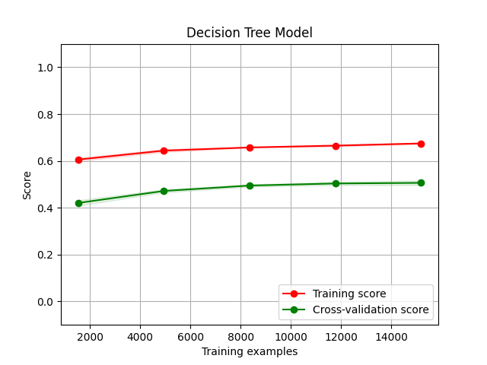
Nhóm 3
Decision Tree Classifier
Điểm huấn luyện: Cao (trên 0.6), tăng nhẹ khi tăng số lượng dữ liệu huấn luyện.
Điểm kiểm tra chéo: Thấp hơn đáng kể so với điểm huấn luyện (khoảng 0.4-0.5), tăng nhẹ nhưng không cải thiện đáng kể khi tăng dữ liệu.

Slide 96
Nhóm 3
Decision Tree Classifier
Mô hình Decision Tree có xu hướng bị overfitting, mô hình đạt hiệu suất cao trên dữ liệu huấn luyện nhưng lại kém hiệu quả khi áp dụng vào dữ liệu kiểm tra.

Slide 97
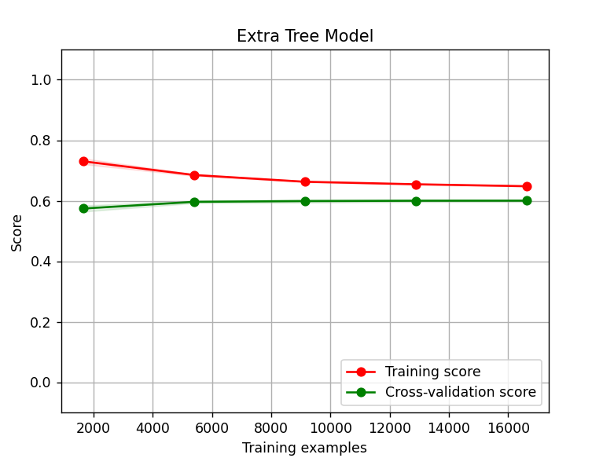
Nhóm 3
Extra Tree Classifier
Điểm huấn luyện: Điểm huấn luyện ban đầu cao 0.8, giảm dần và ổn định ở mức 0.6 khi số lượng dữ liệu huấn luyện tăng.
Điểm kiểm tra chéo: Điểm kiểm tra chéo tăng nhẹ ở giai đoạn đầu và nhanh chóng ổn định ở mức tương đương với điểm huấn luyện (0.6). Đường kiểm tra chéo rất gần đường huấn luyện, điều này cho thấy mô hình có khả năng tổng quát hóa tốt.

Slide 98
Nhóm 3
Extra Tree Classifier
Extra Tree sử dụng tập hợp các cây ngẫu nhiên, giảm khả năng overfitting bằng cách chia dữ liệu và chọn các đặc trưng ngẫu nhiên. Điều này giúp mô hình ổn định hơn so với Decision Tree.
Tuy nhiên, điểm số của Extra Trees bị giới hạn ở mức khoảng 0.6, nghĩa là nó có thể gặp khó khăn trong việc nắm bắt các đặc trưng phức tạp hơn của dữ liệu cảm xúc.

Slide 99
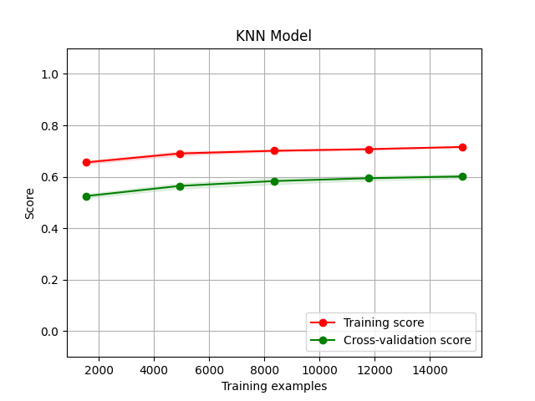
Nhóm 3
K-Nearest Neighbors
Điểm huấn luyện: Điểm huấn luyện cao (0.8) và tăng nhẹ khi số lượng dữ liệu tăng.
Điểm kiểm tra chéo khởi đầu thấp hơn điểm huấn luyện (0.5) nhưng tăng dần khi dữ liệu huấn luyện tăng, đạt mức 0.6 với 15,000 mẫu. Khoảng cách giữa hai đường giảm dần, điều này cho thấy KNN cần nhiều dữ liệu hơn để tổng quát hóa tốt.

Slide 100
Nhóm 3
K-Nearest Neighbors
KNN là mô hình phi tham số, hoạt động tốt hơn khi số lượng dữ liệu tăng lên. Điều này lý giải vì sao điểm kiểm tra chéo cải thiện dần khi có nhiều dữ liệu huấn luyện hơn.
Tuy nhiên, nhược điểm chính của KNN là chi phí tính toán cao khi số lượng dữ liệu lớn, do nó tính toán khoảng cách với tất cả các điểm trong tập dữ liệu.

Slide 101
Nhóm 3
Kết quả quá trình huấn luyện
Bên cạnh đó, chúng ta đánh giá mô hình học sâu (Neural Network) bằng đồ thị độ chính xác (Accuracy) và đồ thị mất mát (Loss).

Slide 102

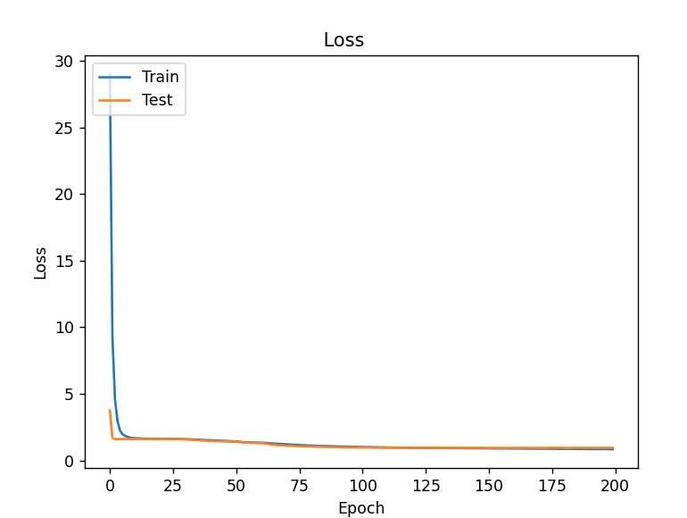
Nhóm 3
Neural Network
Biểu đồ Loss
• Đường Train và Test giảm mạnh trong giai đoạn đầu, sau đó giảm dần và ổn định ở mức thấp, không có dấu hiệu chênh lệch quá lớn giữa hai đường.
• Loss giảm và ổn định cho thấy mô hình đang học tốt và hội tụ sau một số epoch.
• Quá trình huấn luyện diễn ra hiệu quả với dữ liệu và kiến trúc mô hình phù hợp, không có dấu hiệu overfiting.

Slide 103
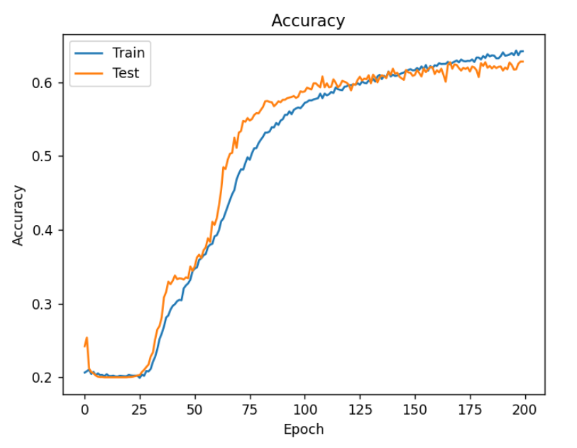
Nhóm 3
Neural Network
Biểu đồ Accuracy
• Độ chính xác của tập Train và Test tăng đều từ khoảng epoch 0 đến 75.
• Sau epoch 75, cả hai đường tiếp tục tăng nhưng với tốc độ chậm hơn và cuối cùng đều hội tụ ở mức trên 0.6.
• Mô hình có độ chính xác tăng dần qua các epoch, chứng tỏ mô hình đang học cách phân loại cảm xúc tốt hơn.

Slide 104
Nhóm 3
Neural Network
Mô hình có hiệu suất học tốt, không xảy ra hiện tượng overfitting hoặc underfitting. Tuy nhiên, độ chính xác (khoảng 0.6) vẫn chưa hiệu quả đối với bài toán nhận diện cảm xúc.

Slide 105

Nhóm 3
Kết quả quá trình thí nghiệm
Đánh Giá Hiệu Suất bằng Confusion Matrix
Mục đích: Cung cấp cái nhìn chi tiết về dự đoán đúng và nhầm lẫn giữa các lớp.
Cấu trúc:
Hàng: Nhãn thực tế.
Cột: Nhãn dự đoán.
Ô chéo: Dự đoán đúng.
Ô ngoài chéo: Dự đoán sai (nhầm lẫn).

Slide 106
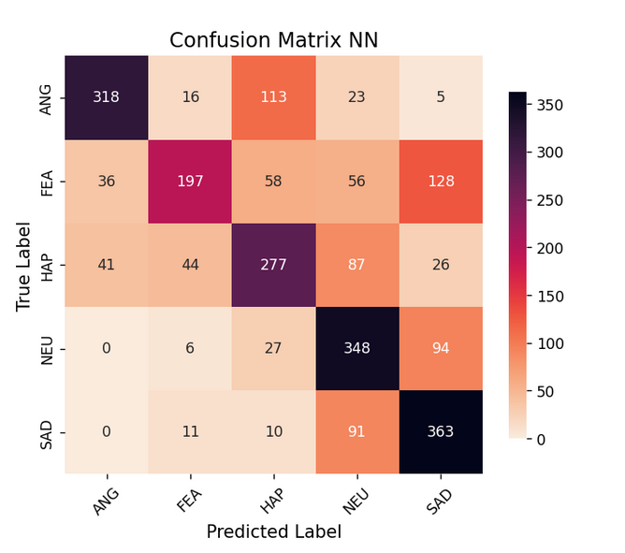
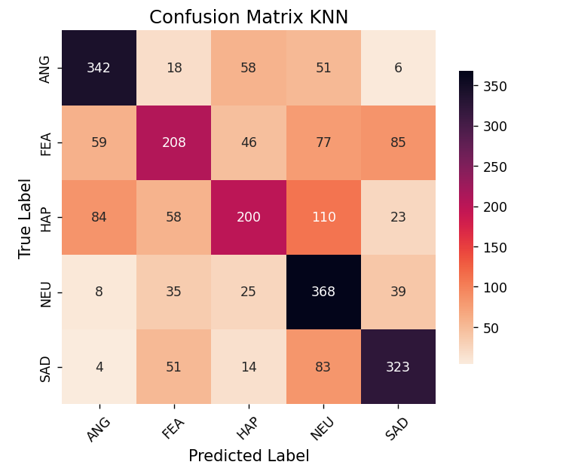
Nhóm 3
Kết quả quá trình thí nghiệm
Ma trận nhầm lẫn
mô hình Neural Network
Ma trận nhầm lẫn
mô hình KNN

Slide 107
Nhóm 3
Kết quả quá trình thí nghiệm
Neural Network: Hiệu suất vượt trội hơn các mô hình trên, nhưng vẫn còn nhầm lẫn ở lớp HAP và FEA.
Ma trận nhầm lẫn
mô hình Neural Network

Slide 108
Nhóm 3
Kết quả quá trình thí nghiệm
KNN: Hoạt động tốt với lớp NEU và ANG, nhưng vẫn có nhầm lẫn giữa FEA, HAP, và SAD. Hiệu suất phụ thuộc vào số lượng láng giềng và phân bố dữ liệu.
Ma trận nhầm lẫn
mô hình KNN

Slide 109
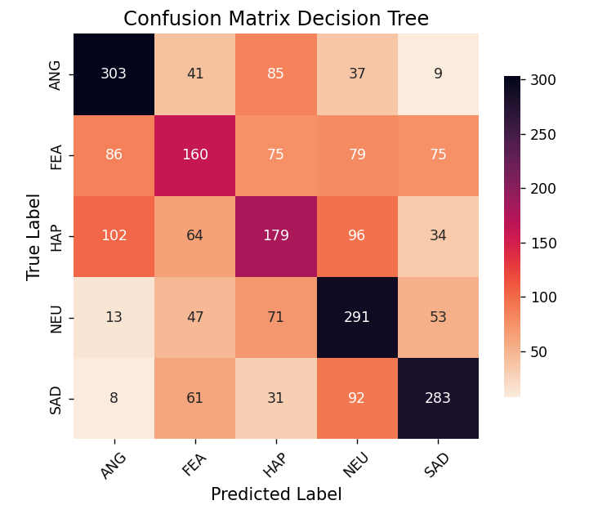
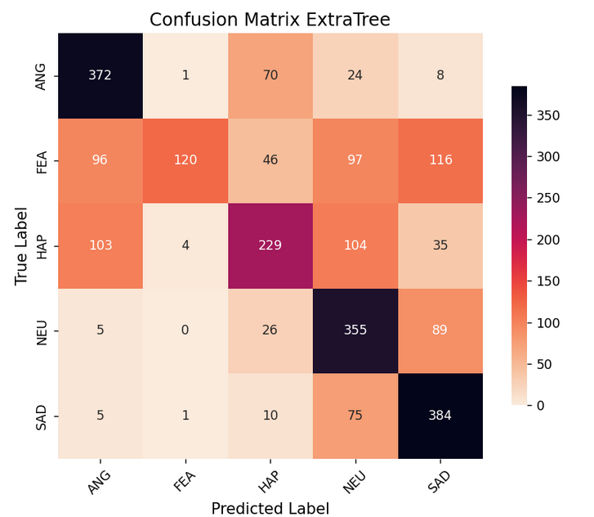
Nhóm 3
Kết quả quá trình thí nghiệm
Ma trận nhầm lẫn
mô hình Decision Tree
Ma trận nhầm lẫn
mô hình Extra Tree

Slide 110
Nhóm 3
Kết quả quá trình thí nghiệm
Decision Tree: Nhầm lẫn nhiều giữa lớp FEA và HAP, nhưng phân loại chính xác các lớp ANG và SAD. Hiệu suất trung bình.
Ma trận nhầm lẫn
mô hình Decision Tree

Slide 111
Nhóm 3
Kết quả quá trình thí nghiệm
Extra Tree: Cải thiện rõ rệt ở lớp NEU và SAD, giảm nhầm lẫn hơn Decision Tree. Tuy nhiên, lớp FEA vẫn dễ nhầm lẫn. Hiệu suất tốt hơn nhờ cơ chế phân vùng ngẫu nhiên và nhiều cây.
Ma trận nhầm lẫn
mô hình Extra Tree

Slide 112
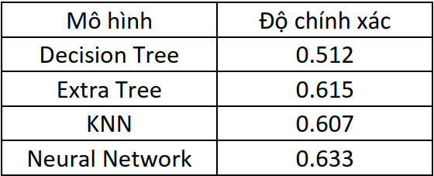
Nhóm 3
Kết quả quá trình thí nghiệm
Đánh Giá Hiệu Suất Mô Hình
Decision Tree: Độ chính xác 51,2%, hiệu suất còn hạn chế.
KNN và Extra Trees: Cải thiện với độ chính xác lần lượt là 60,7% và 61,5%, nhưng vẫn chưa tối ưu.
Neural Network: Vượt trội với độ chính xác 63,3%, cho thấy tiềm năng mạnh mẽ trong giải quyết bài toán.

Slide 113
Nhóm 5
VIDEO DEMO ỨNG DỤNG

Slide 114
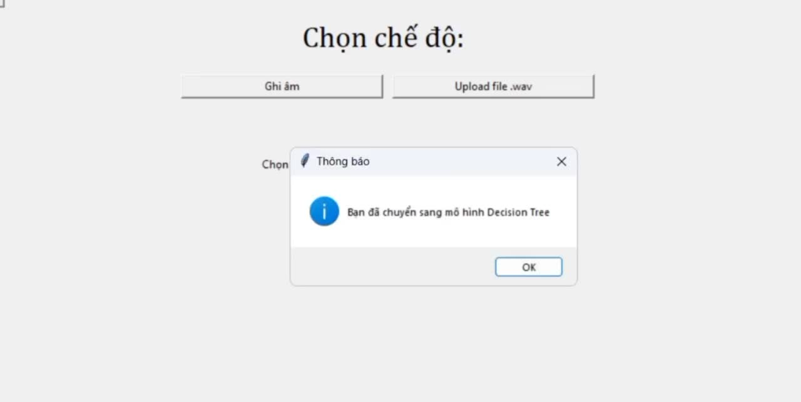

Slide 115
Nhóm 3
KẾT LUẬN

Slide 116





Nhóm 3
KẾT LUẬN
Quá trình thử nghiệm cho thấy hệ thống đạt hiệu suất khá tốt trong việc phân loại các cảm xúc cơ bản như vui, buồn, giận dữ, sợ hãi và trung tính.
Mô hình cũng đã được tích hợp giao diện thân thiện với người dùng, cho phép ghi âm hoặc tải lên các tệp âm thanh để dự đoán cảm xúc.

Slide 117

Nhóm 3
KẾT LUẬN
Mặc dù đạt được nhiều kết quả tích cực trong quá trình kiểm thử, hệ thống vẫn gặp một vài mặt hạn chế như hiệu suất chưa cao khi phân loại các cảm xúc tương đồng.
Nâng cấp Dataset
Để giải quyết các hạn chế hiện tại và nâng cao chất lượng hệ thống, nhóm sẽ tập trung vào các hướng cải thiện sau.

Slide 118
Nhóm 3
KẾT LUẬN
Mặc dù đạt được nhiều kết quả tích cực trong quá trình kiểm thử, hệ thống vẫn gặp một vài mặt hạn chế như hiệu suất chưa cao khi phân loại các cảm xúc tương đồng.
Sử dụng những mô hình mạnh mẽ hơn
Để giải quyết các hạn chế hiện tại và nâng cao chất lượng hệ thống, nhóm sẽ tập trung vào các hướng cải thiện sau.
Recurrent Neural Networks (RNNs)
Long Short-Term Memory (LSTMs)
Transformer-based Models

Slide 119

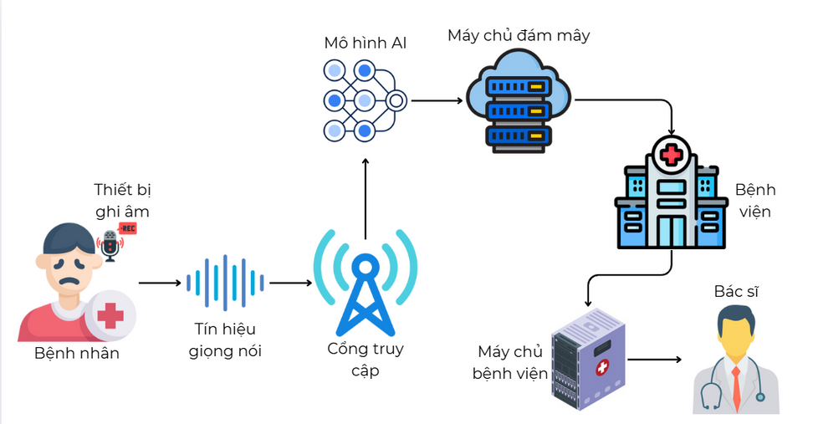
Nhóm 3
KẾT LUẬN
Đây là một lĩnh vực nghiên cứu đầy tiềm năng, mở ra cơ hội ứng dụng trí tuệ nhân tạo vào cuộc sống, hứa hẹn mang lại những giải pháp đột phá giúp đời sống con người ngày càng cải thiện.
Hệ thống nhận diện cảm xúc giọng nói ngăn chặn các sự số an ninh
Hệ thống nhận diện cảm xúc qua giọng nói trong y tế

Slide 120

Nhóm 3
Thank You
FOR YOUR ATTENTION

